Slide 1
项目建议之 画眉
一块白板，无限可能

Slide 2


内容大纲
项目概要
项目背景
项目目标与产出
组织架构与实施方法
风险与效益

Slide 3
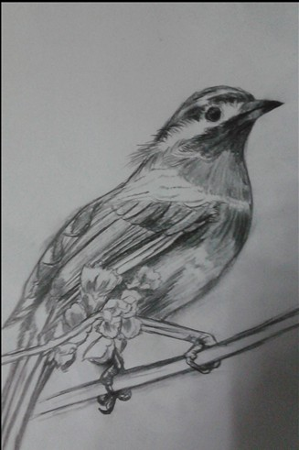

项目概要
画眉是什么?
妆罢低声问夫婿，画眉深浅入时无。

Slide 4
画眉之初描述
1
它是造福社会的改良版“你画我猜”，绘画设计协作平台。
2
它提供非竞争同步作画、云端储存等功能。
3
它提供纸、笔、墨，你的创意，即刻分享，大家见证。

Slide 5



模拟过程
Before
After
用户A
用户B

Slide 6

项目背景
Ps等高端制图工具
Text in
here
Text in
here
ThemeGallery is a Design Digital Content & Contents mall developed by Guild Design Inc.
[Image Info] www.wizdata.co.kr - Note to customers : This image has been licensed to be used within this PowerPoint template only. You may not extract the image for any other use.

Slide 7
组织架构与实施方法
范啟能 组长、前端架构
邓达生 后端架构、服务器优化
何亮庭 前台设计
胡琳 前端设计

Slide 8
组织架构与实施方法
前端技术
jQuery
Bootstrap
Socket.io
后台技术
Django
Socket.io
Node.js(op)
自定义绘画描述语言

Slide 9
SWOT分析
Strength
Thread
Weakness
Opportunity
作品同步呈现
非竞争协作
有效的版本管理
直观传统的设计界面
较高的服务器成本
难适应移动互联网
开发难度较高
体验受用户网络状况影响较大
办公文档协作是潮流
市场上未有同类软件
可以作为Google Drive的补充
受众忠诚度高
版本、设计两头都有对手
市场较单调
业务难拓展
有被传统软件的插件取代的危险

Slide 10
盈利模式
传统模式
专业正版软件
付费vip
广告模式
开放注册
以点击率收取广告费
合作模式
与广告公司合作
提供合作版，收取佣金

Slide 11
Thank You!
www.themegallery.com

